Slide 2
Aleid Offerhaus

Slide 3
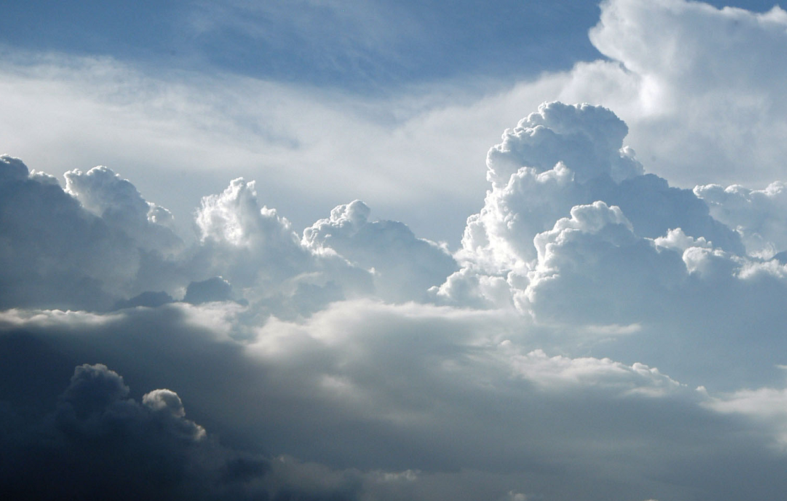
Notes:
Ademen, zuurstof, ademen, planten, ontspanning, in de aanbieding?

Slide 4
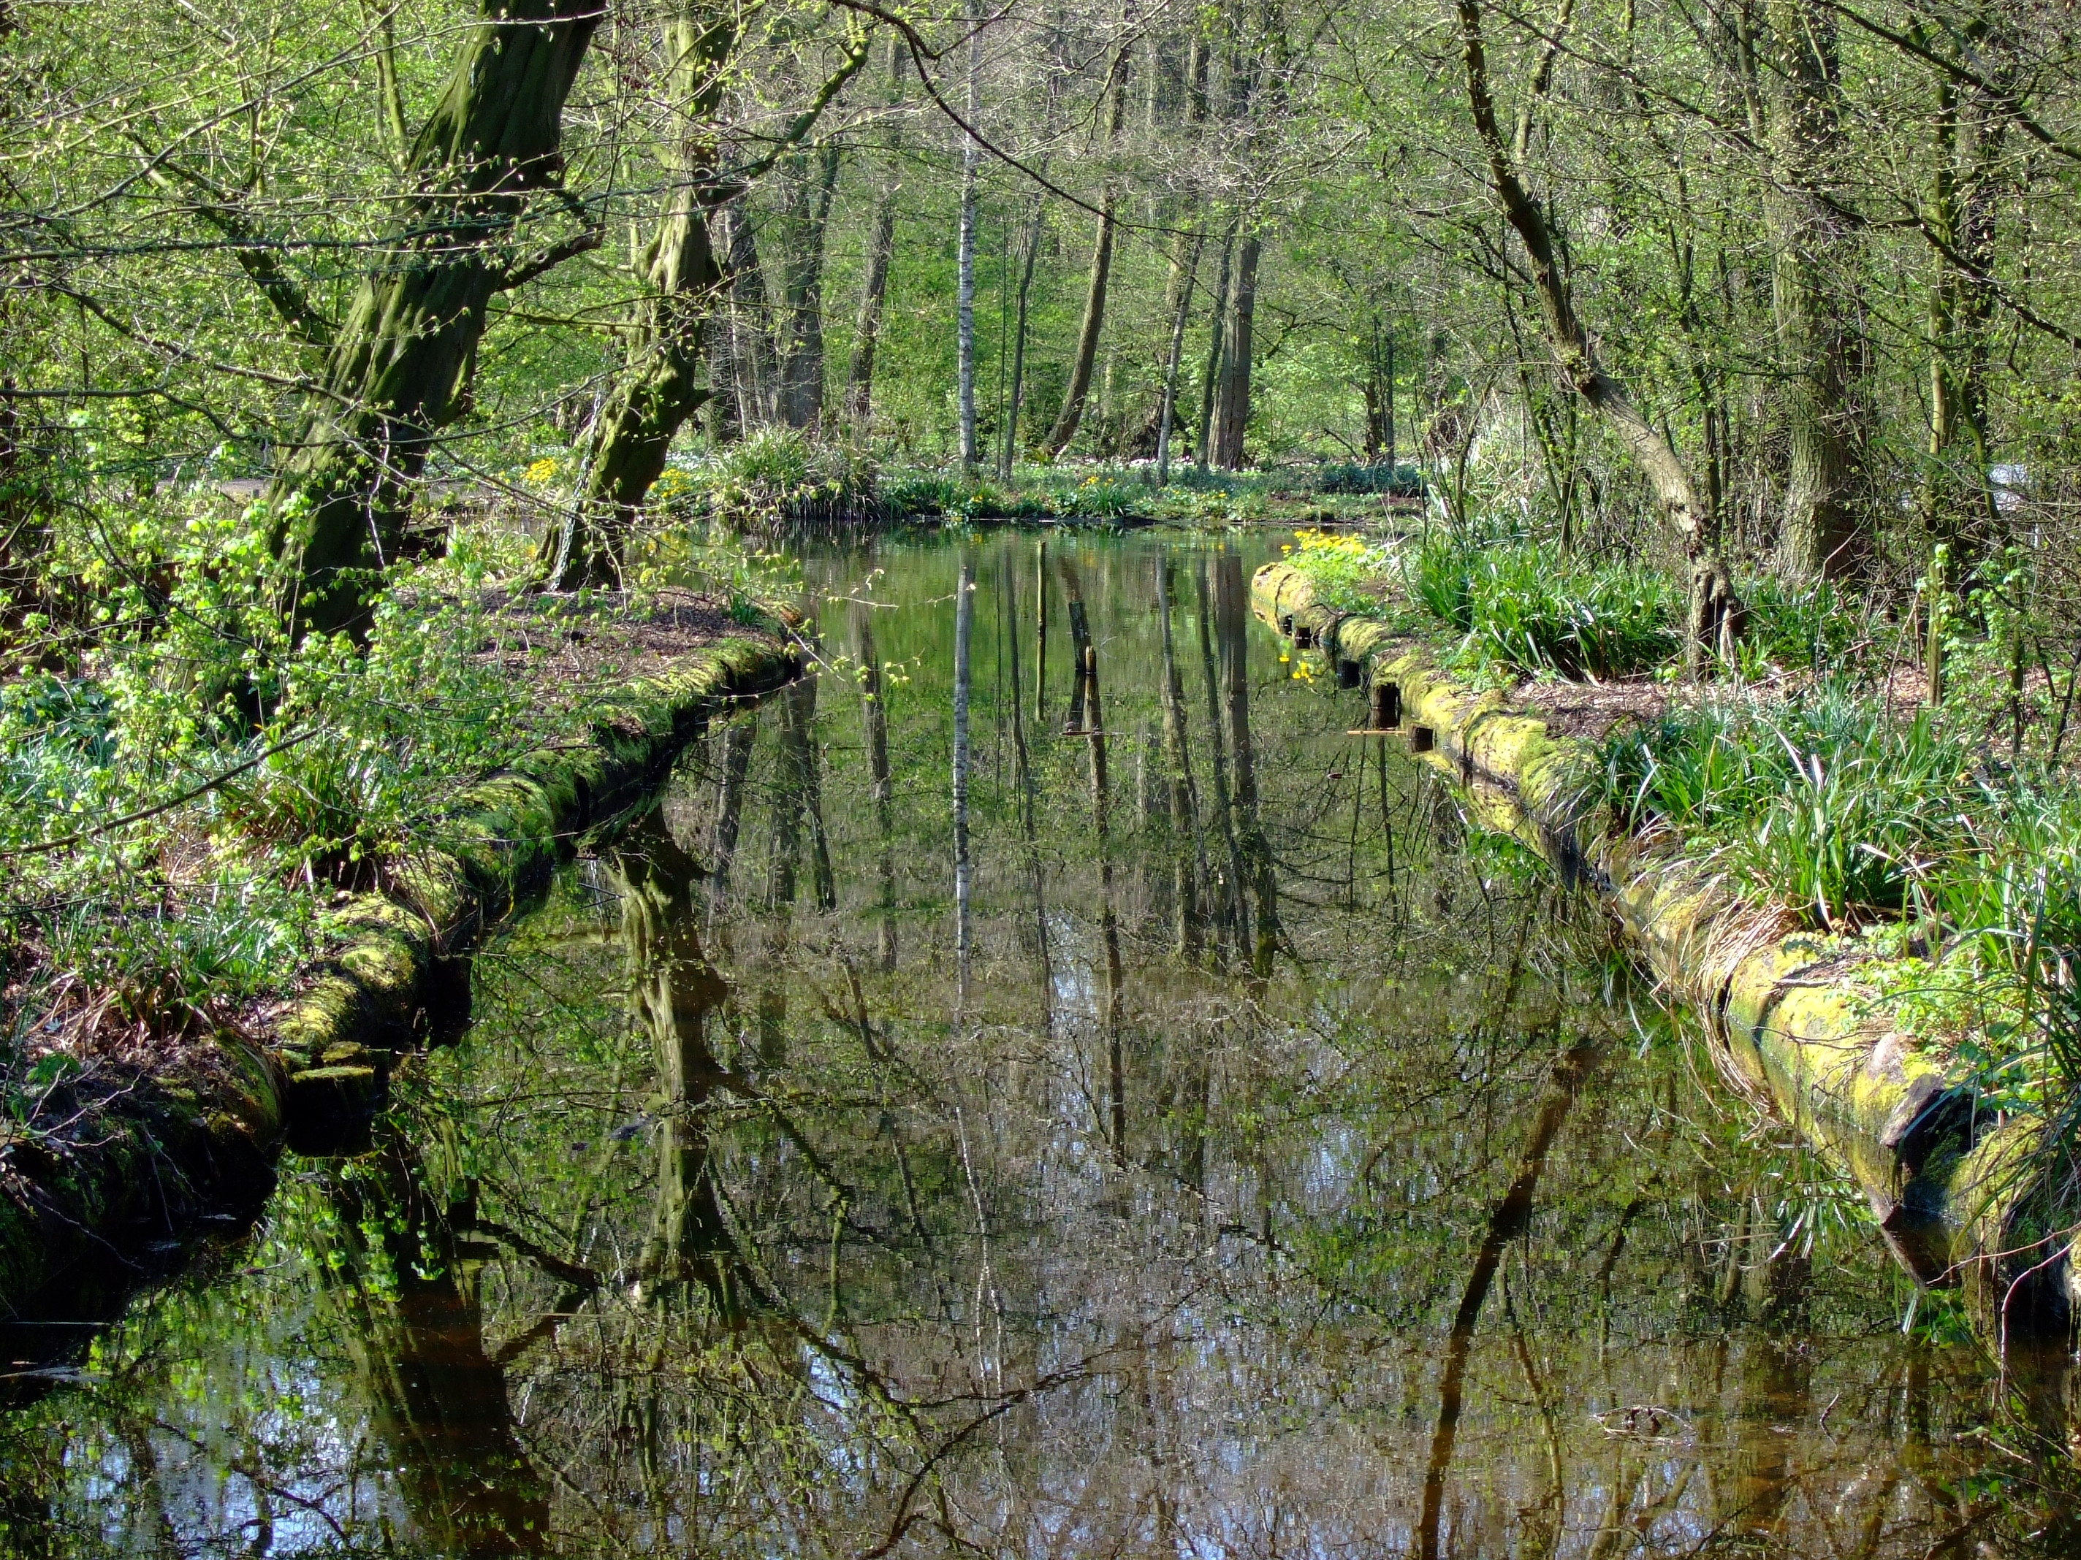
Notes:
Vliegtuigen, wereld van Broerse en Landwehr

Slide 5
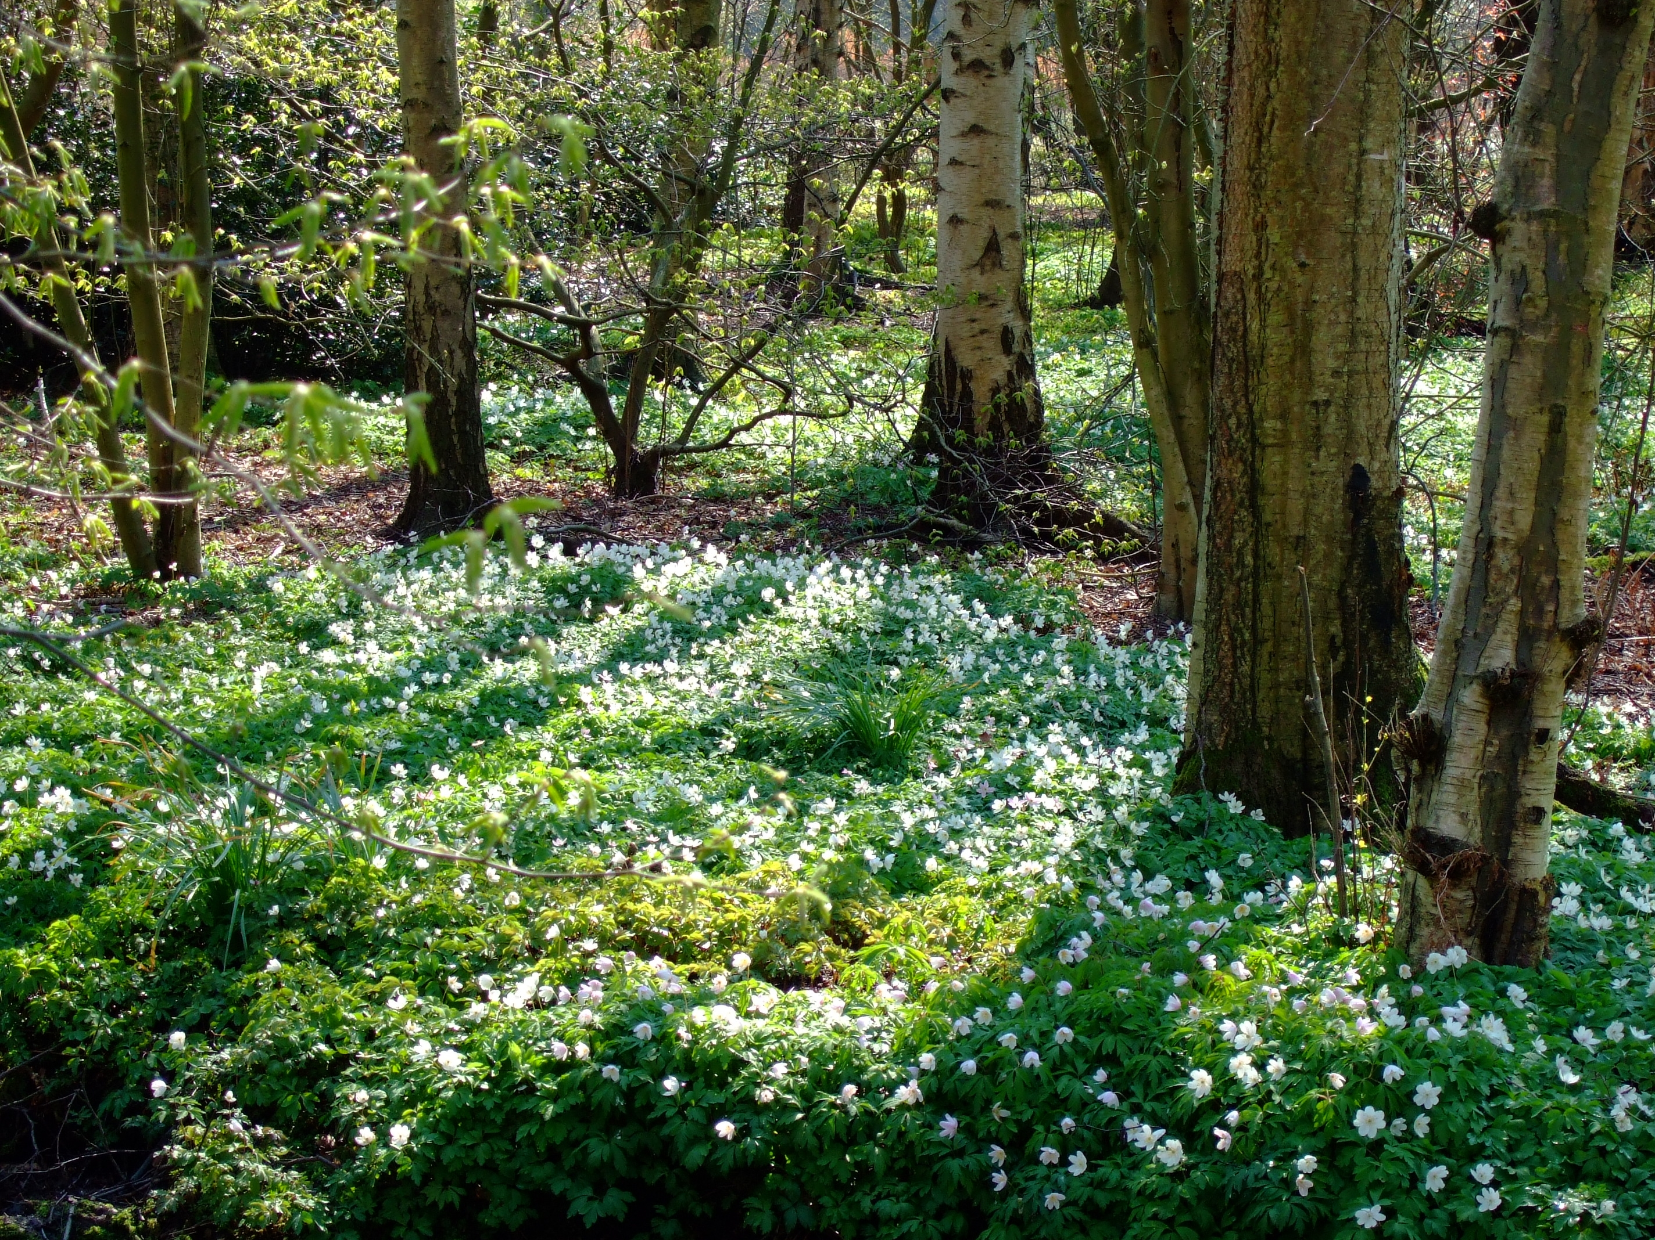
Notes:
Geschiedenis, Broersepark, verhaal over kleine Chris,

Slide 6
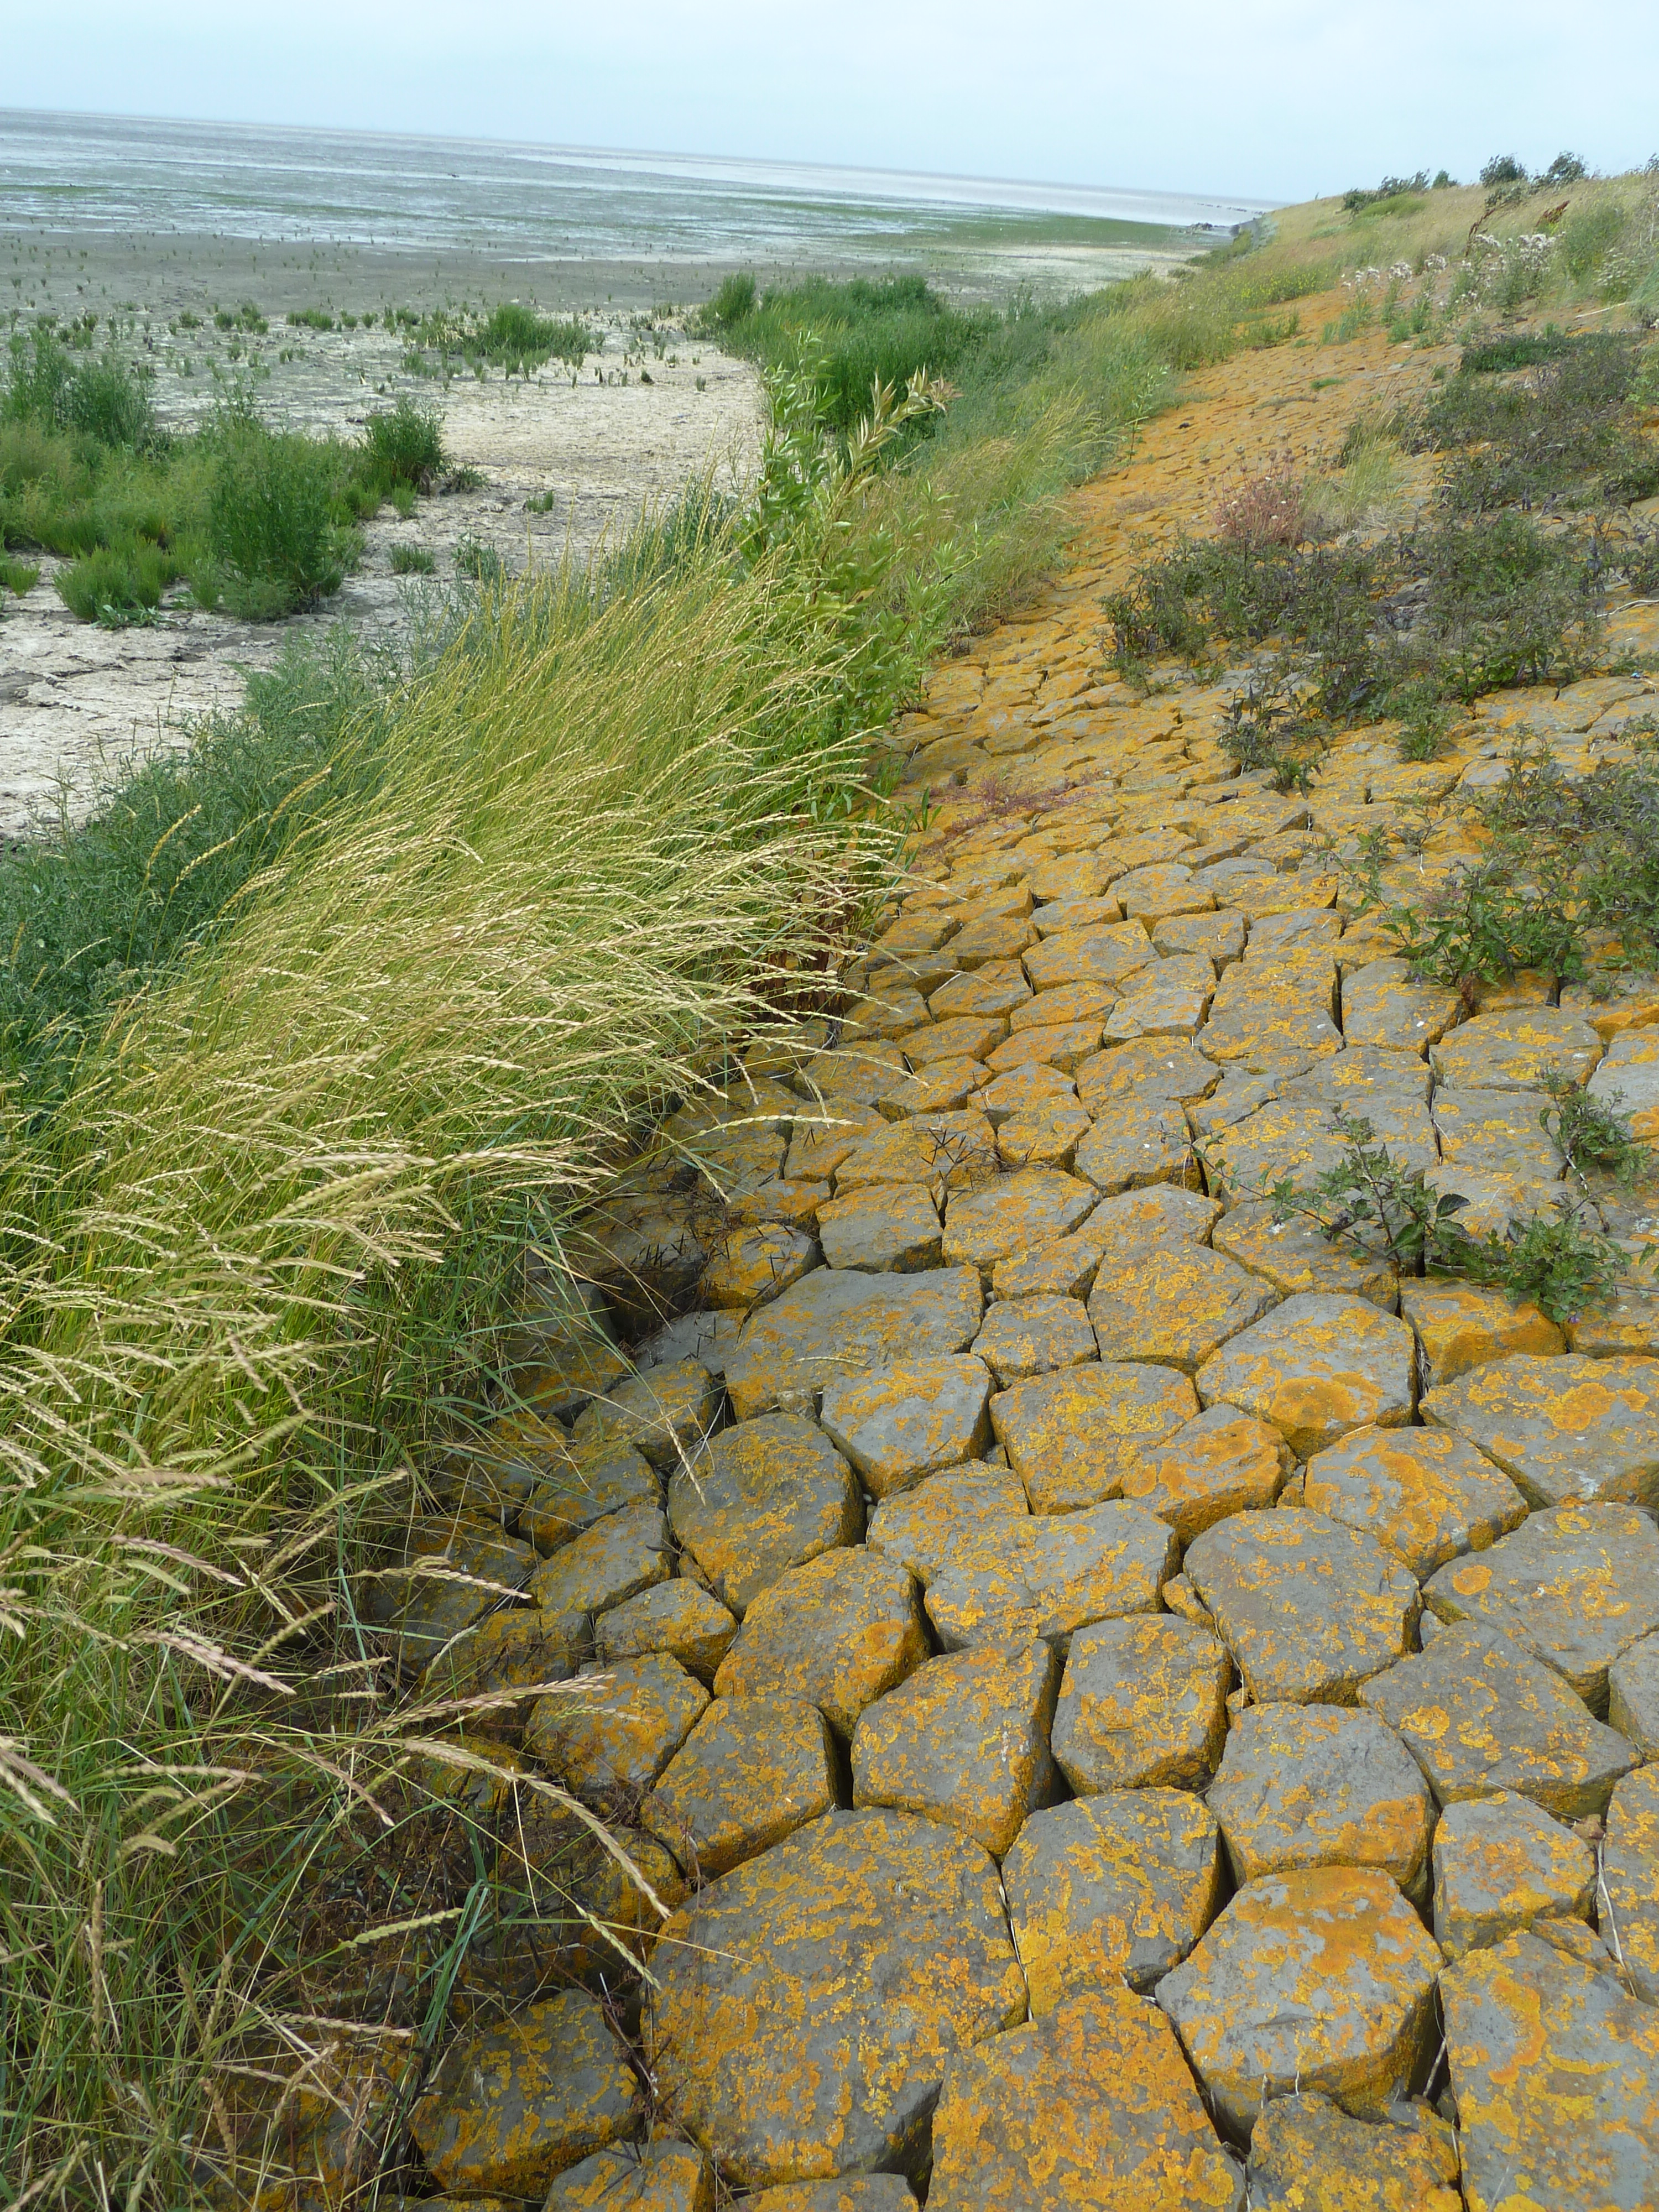
Notes:
Verschillende landschappen: kust

Slide 7
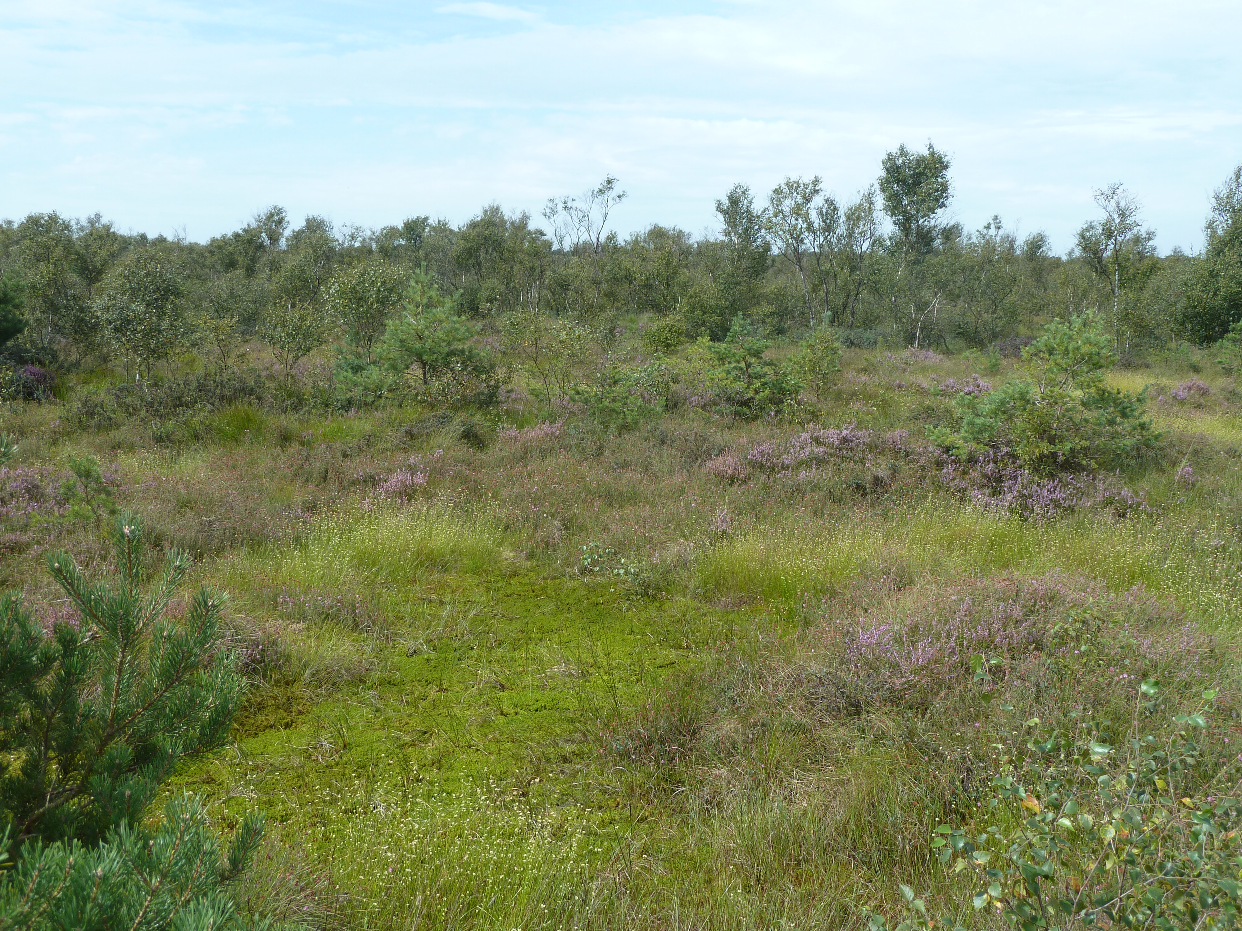
Notes:
Hoogveen

Slide 8
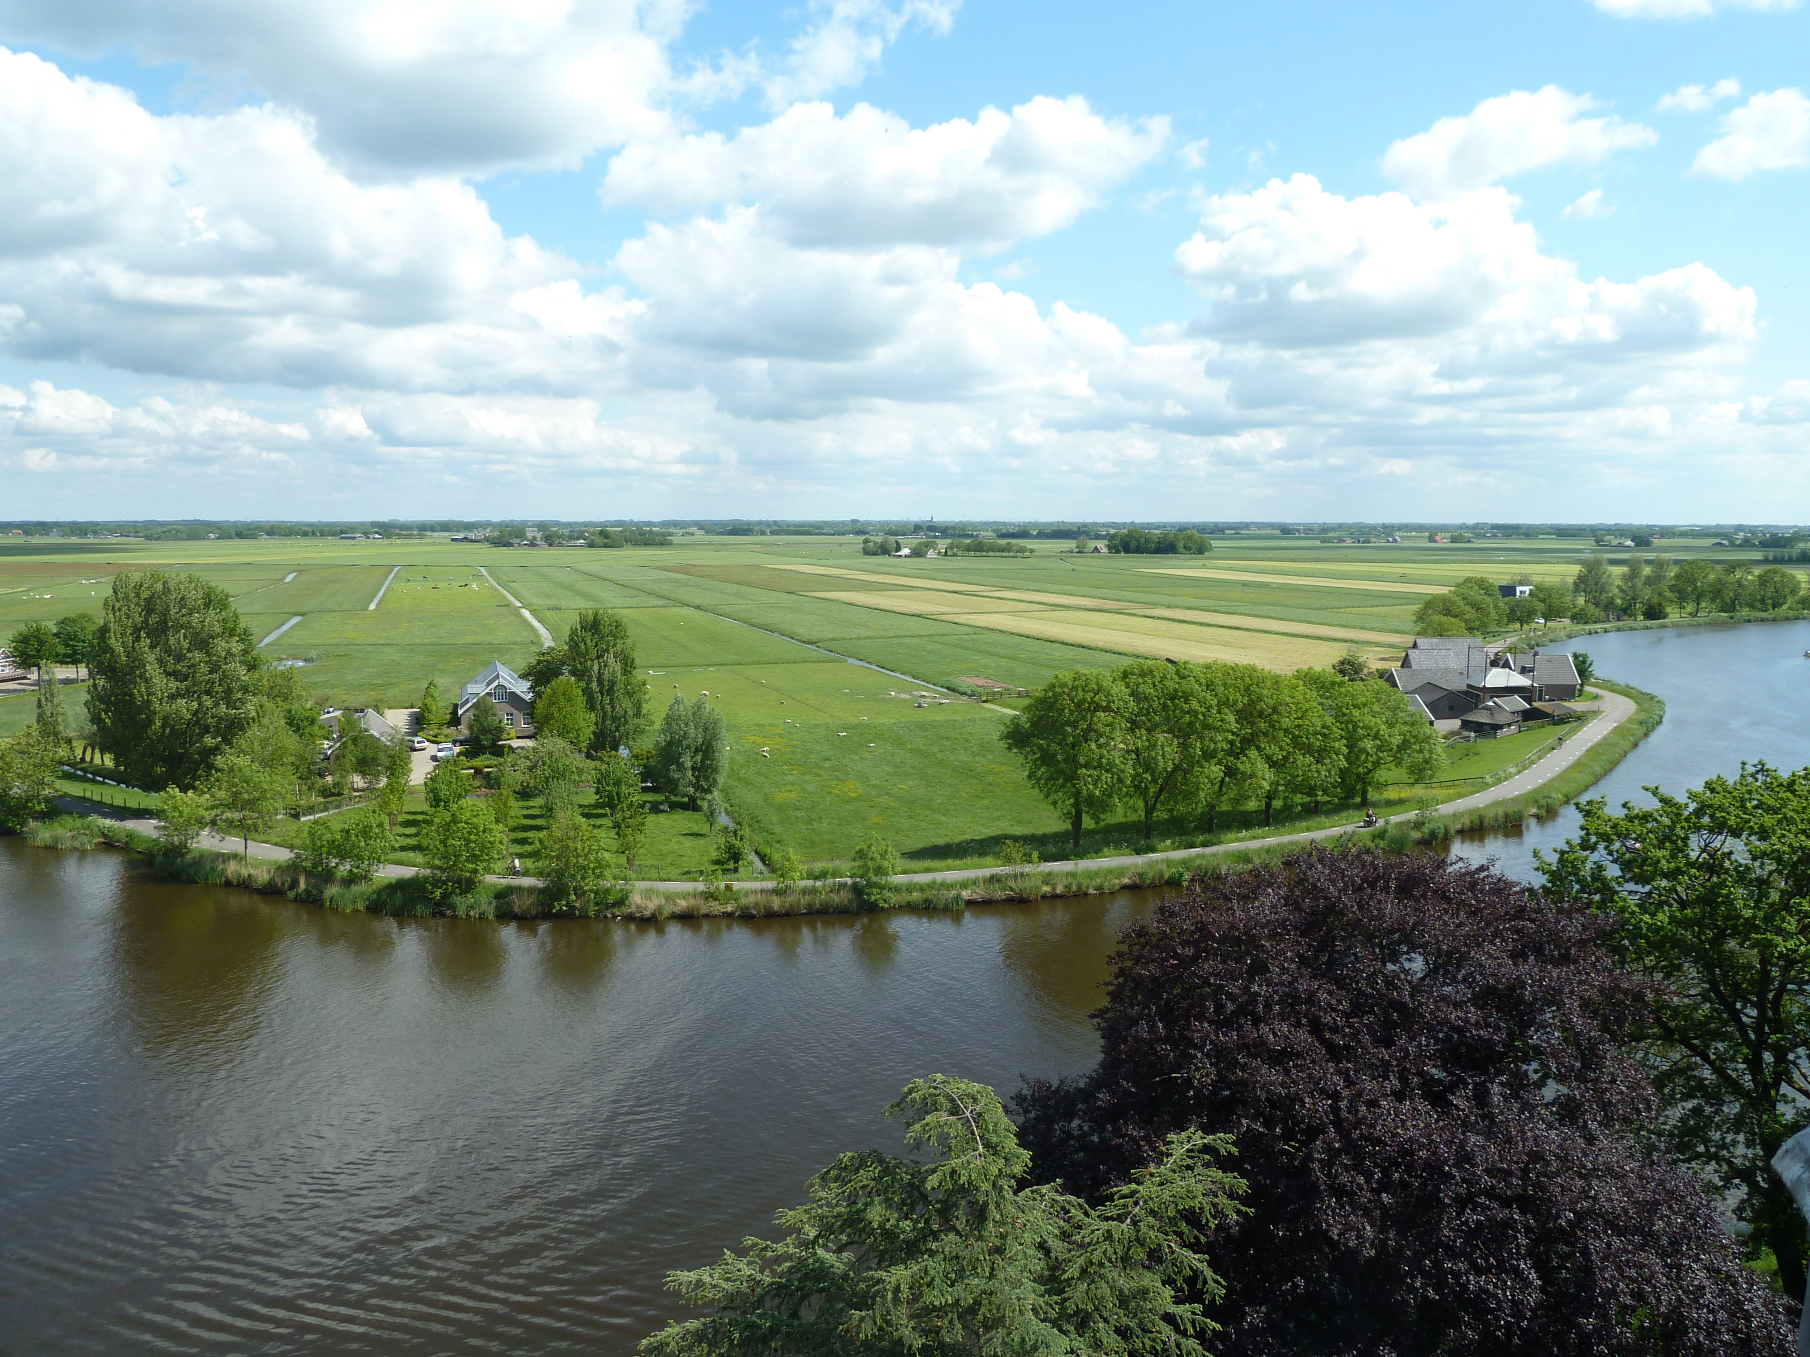
Notes:
Polders

